Slide 1
Khởi động

Slide 2

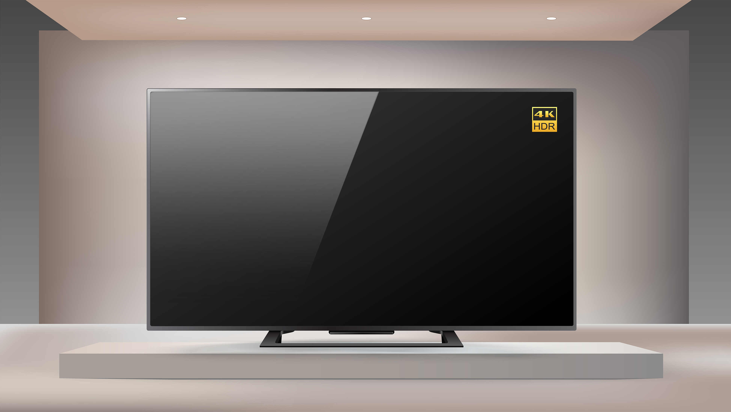

Slide 3
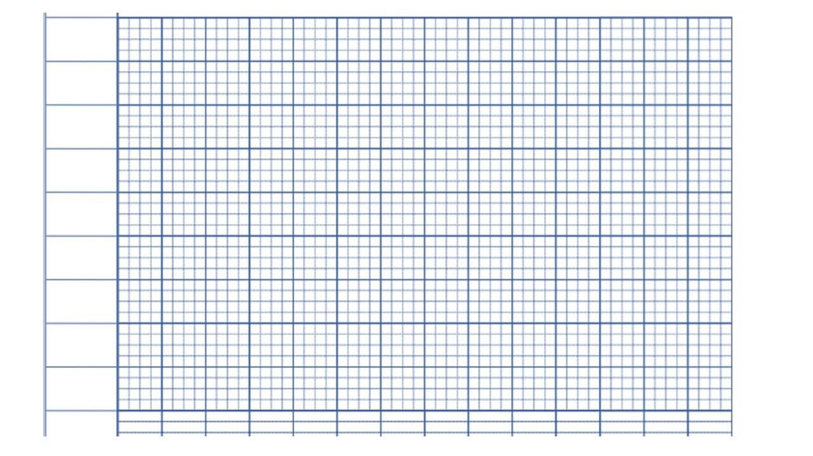
Thứ Sáu ngày 7 tháng 10 năm 2022
Tiếng Việt
Tiết 49: Viết thời gian biểu.

Slide 4
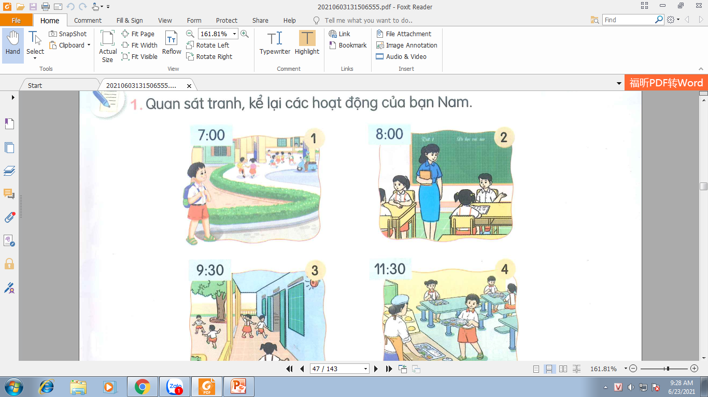
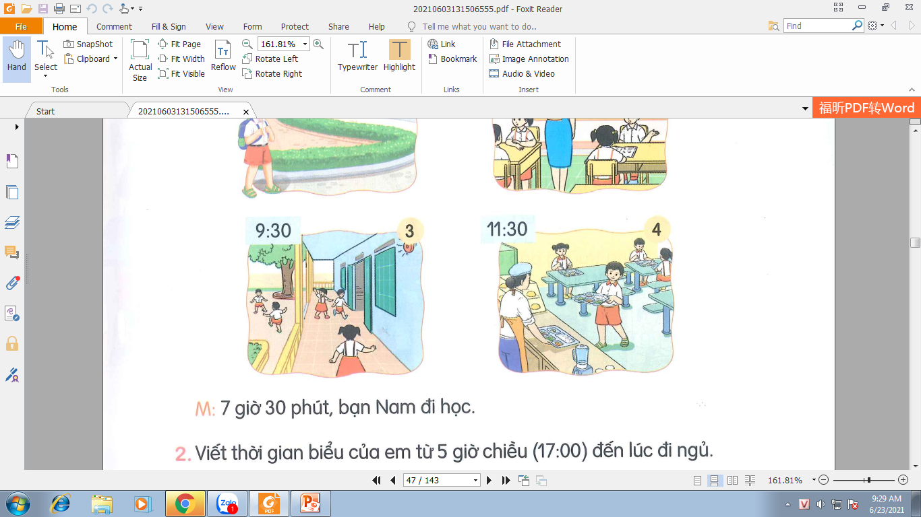
1
Quan sát tranh, kể lại các hoạt động của bạn Nam.
M: 7 giờ, bạn Nam đi học.

Slide 5
Tranh 1:
Nam bắt đầu đi học lúc 7 giờ.
Nam đi học từ nhà lúc 7 giờ.
Nam đến trường lúc 7 giờ 30 phút.

Slide 6
Tranh 2:
Nam vào học lúc 8 giờ.
Tiết 1 của Nam bắt đầu lúc 8 giờ.
Nam bắt đầu vào tiết học đầu tiên lúc 8 giờ.

Slide 7
Tranh 3:
9 giờ 30 phút, Nam ra chơi.
Nam và các bạn nghỉ giải lao lúc
9 giờ 30 phút.
Nam ra chơi lúc 9 giờ 30 phút.

Slide 8
Tranh 4:
11 giờ 30 phút, Nam ăn trưa.
Nam ăn trưa vào lúc 11 giờ 30 phút.
Nam xuống nhà ăn và ăn trưa lúc
11 giờ 30 phút.

Slide 9

Em hãy kể các hoạt động của em cho các bạn nghe.

Slide 10
2
Viết thời gian biểu của em từ 5 giờ chiều (17:00)
đến lúc đi ngủ.
M: Thời gian biểu
Thời gian | Hoạt động
17: 00 | Đi học về
18: 00 | Ăn cơm
19: 00 | Học bài
21: 00 | Đánh răng , đi ngủ
Thời gian | Hoạt động
17:00 | Đi học về
… | ...

Slide 11









Tạm biệt và hẹn gặp lại
các con vào những tiết học sau!

